Slide 1
Тыва Республиканың Каа-Хем кожууннуң Сарыг-Сеп суурунуң муниципалдыг бюджеттен хандырылгалыг школа назыны четпээн чаштарга каттыштырган хевириниң 5 дугаар «Дамырак» аттыг уруглар сады
Интернет четки-биле өөредилге
«Март 8-биле! Авай, авай, авайым»
Ортумак бөлүк (4-5 лет)
Март 1-ден март 10-га чедир
Кичээл 20 минут
Кижизидикчи башкы: Дапыян З. В.
Сарыг-Сеп, 2024

Slide 2
Хүндүлүг ада-иелер! Урууңар-биле өөренип олургаш, чурукка тырттырып алырын диледивис. Чурууңарны бөлүүңерниң вайберинче азы болза кижизидикчи башкыңарның хуу арыннынче чортуп бээриңерни дилээр-дир бис.

Slide 3

Урууңарга «Март 8» байырлалының дугайында чугаалап бериңер
Часкы башкы байырлал Бүгү делегейниң херээженнер хүнүн Март 8-тиң хүнүнде байырлап эрттирер. Ол хүн аваларынга, кырган-аваларынга, даай-аваларынга, угбаларынга, кыс дуңмаларынга байыр чедирер дириг чечектер бээр хун.

Slide 4

Аваларны алдын хүнге деңнээр

Slide 5
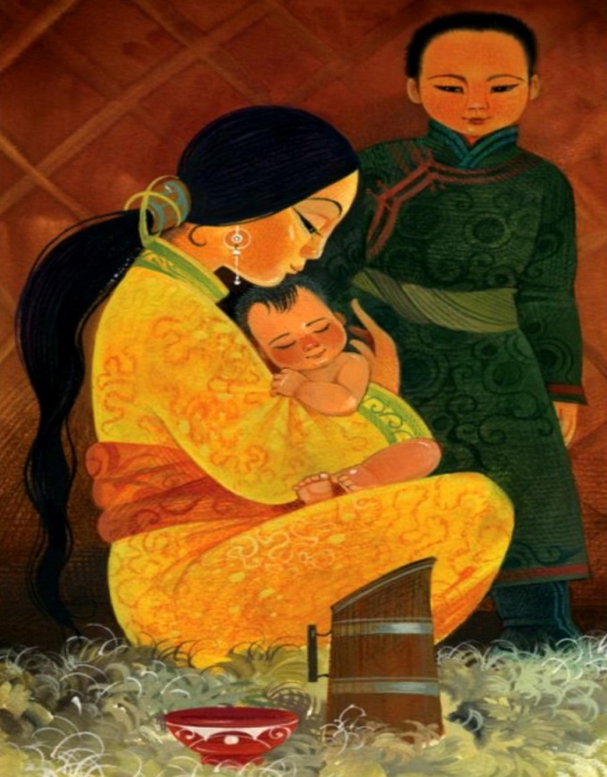

Хүн биле ава чокта чуртталга чок

Slide 6
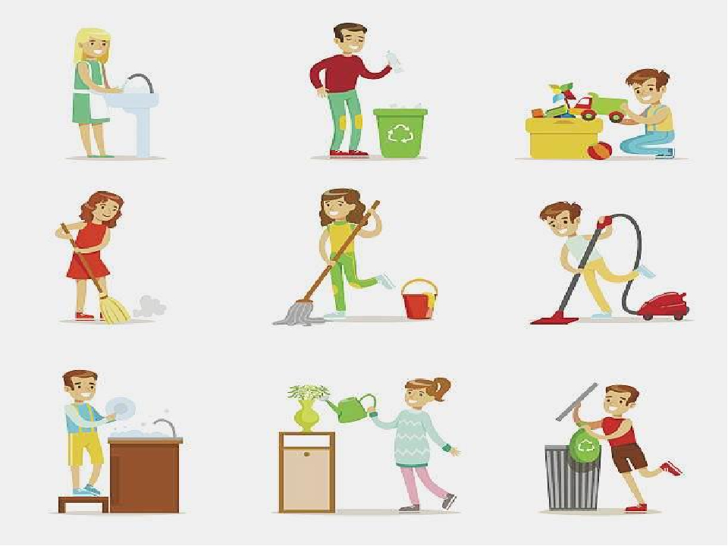
Авазынга дузалажыр

Slide 7
Урууңарга Каң-оол Чүльдүмнүң «Авай, авай, авайым» деп шүлүүн номчуп бериңер
Авай, авай, авайым
Авай, авай, авайым
Авыралдыг авайым.
Орай дүне, кажан-даа
Отчугаш дег чырык сен.

Slide 8
Урууңарга айтырыглардан салып, харыызын дыңнаңар
Шүлүкте кымның дугайында чугаалап турар-дыр?
Авазын кандыг дээн-дир?
Авазын чүүге дөмейлеп турар-дыр?
Сен аваңга ынак сен бе?

Slide 9

Март 8-тин хунунде авазынга, кырган-авазынга, даай-авазынга, угбазынга дириг чечектерни тутсуп, байыр чедирер хун

Slide 10

Аваңарга чараш чечектерден өңнүг карандаш-биле чуруп бериңер уруглар

Slide 11
Улуу-биле четтирдим!

